Slide 1

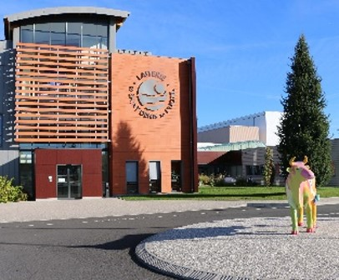


Industrie
Industrie
Chaufferie biomasse – Atelier Inové et Laiterie, groupe LSDH
Décarbonation de la vapeur par la biomasse pour les besoins process de deux sites du groupe LSDH :
la Laiterie (produits laitiers) et l’Atelier Inové (boissons végétales)
Saint-Denis-de-l’Hôtel (45)
ACTEURS DU PROJET
Groupe LSDH
Mairie Saint-Denis-de-l’Hôtel
ENGIE Solutions
NOS PRESTATIONS
CHIFFRES CLÉS
Solution clé en main pour la conception et réalisation d’une chaufferie biomasse de 13 MW
Fourniture de 82GWh/an de vapeur décarbonée issue de plaquettes forestières
Maintenance/exploitation de l’installation
Garantie totale qui assure au client une pleine responsabilité ENGIE Solutions (en cas de casse, dysfonctionnement, etc.)
Financement (hors lot Génie Civil)
CONTACT INTERNE
79,9
M€
Valentin BARRIBAUD
Ingénieur Commercial
Direction Commerciale Industrie
CA global
18 216
Tonnes d’émissions de CO₂ évitées / an
NOS POINTS FORTS
07 88 61 67 78
Appui de la filière SOVEN locale pour construction du plan d’approvisionnement
Montage du dossier BCIAT avec obtention de près de 6M€ d’aides ADEME
Répartition des CAPEX hybride qui permet de financer l’actif pour s’inscrire dans la stratégie d’ENGIE Solutions : lot Génie Civil payé par client, le reste des lots financé par ENGIE Solutions (lot Process Bois notamment avec la chaudière)
15
ans
Durée du contrat
valentin.barribaud@engie.com

